Slide 1
Airsim
다학제간캡스톤디자인I
3조 민지현 이현승 이홍락
`

Slide 2
목차
주제
현 시점 기술 및 연구
과제 개발 과정
개발 결과
최종 결론

Slide 3
1. 주제

Slide 4
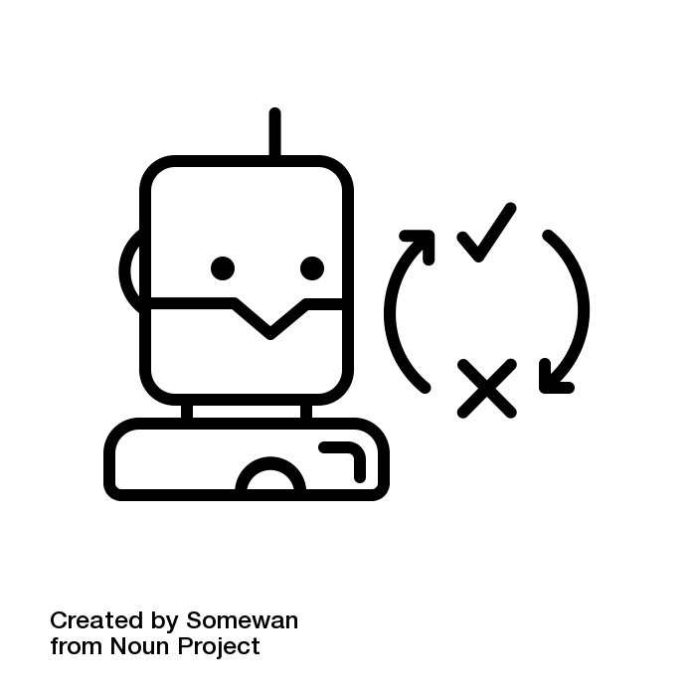
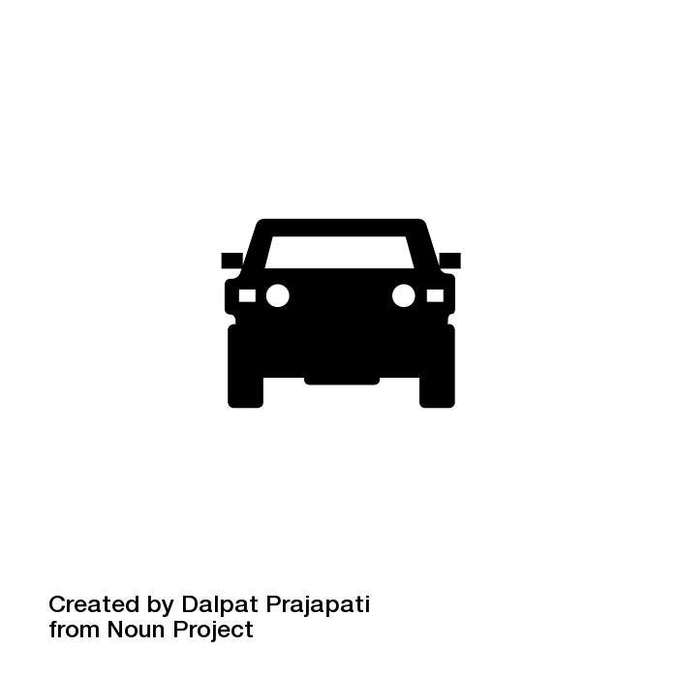

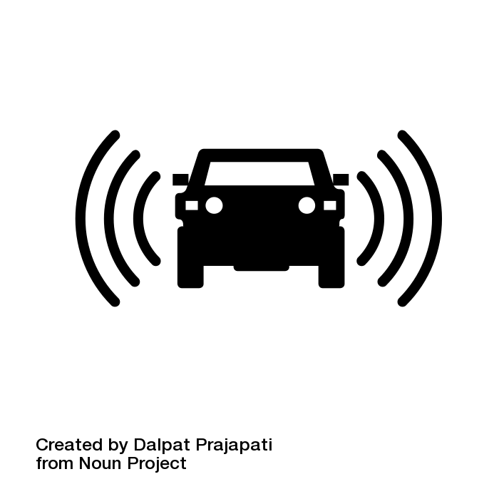

개발 주제
Airsim
강화학습
자율주행 모델

Slide 5
주제 선정 이유
사람의 개입 없이 차량이 스스로 판단하여 주행하는 자율주행에 관한 연구는 지금도 계속되고 자율주행 자동차에 대한 안정성과 판단력 등에 많은 관심과 의문이 쏟아지고 있다.
자율주행차의 판단 능력은 사람의 생명과 직결되기에 반드시 정확해야한다.
자율주행 자동차는 4차 산업혁명 시대의 핵심 가치를 지닌 기술이다.

Slide 6
최종 목표
강화학습을 이용하여 Airsim 시물레이터 내에서 차량이 자율주행 하는 것을 성공시킨다.

Slide 7
2. 현 시점 기술 및 연구

Slide 8
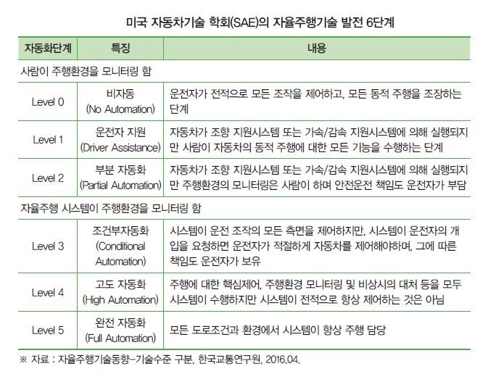
자율주행기술 단계

Slide 9
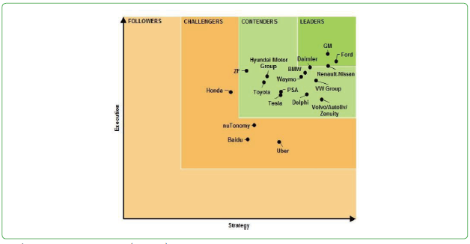
기업의 개발 현황

Slide 10
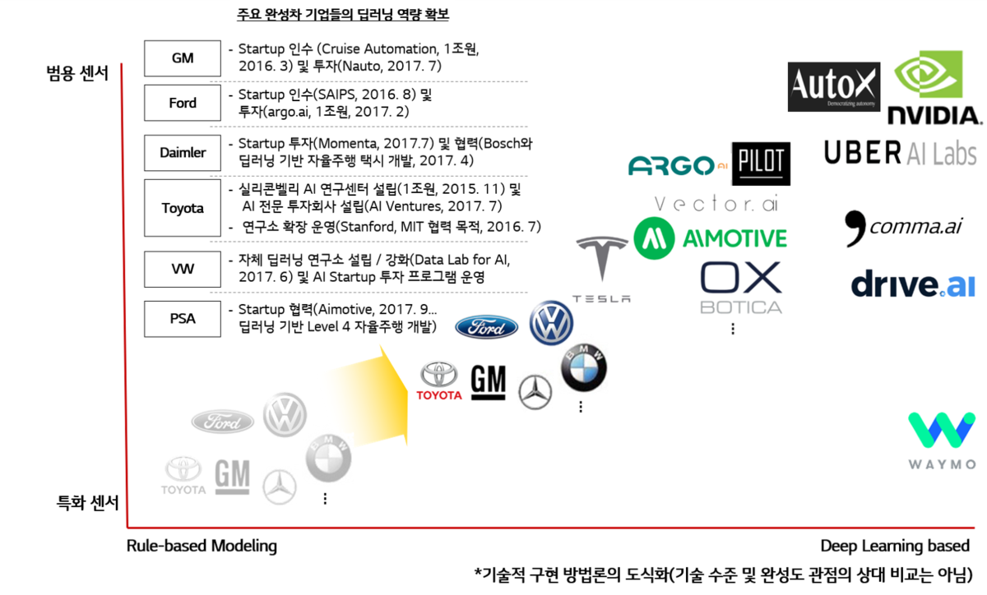
딥러닝 관심 증가

Slide 11
3. 과제 개발 과정

Slide 12
개발 일정
Airsim 환경 구축 및 예제 실행, CNTK -> Tensorflow 변환
DQNcar.py 내 클래스 분석 이미지 활용 충돌 판별, x-y-z좌표 이용 충돌 판별 등 다양한 충돌 판별 방식 모색
IsDone, reward 함수 최적화
데이터셋 축적 및 학습
Convolusion layer, maxpooling 추가
입력 데이터를 다양화하고 개수 추가
학습데이터 저장 / 로드

Slide 13
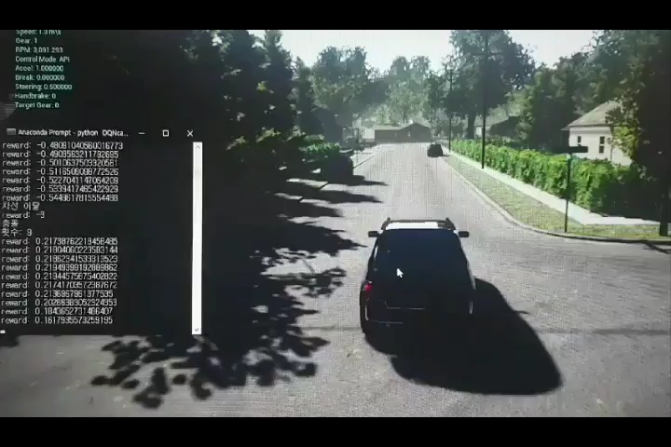
데이터셋 수집

Slide 14
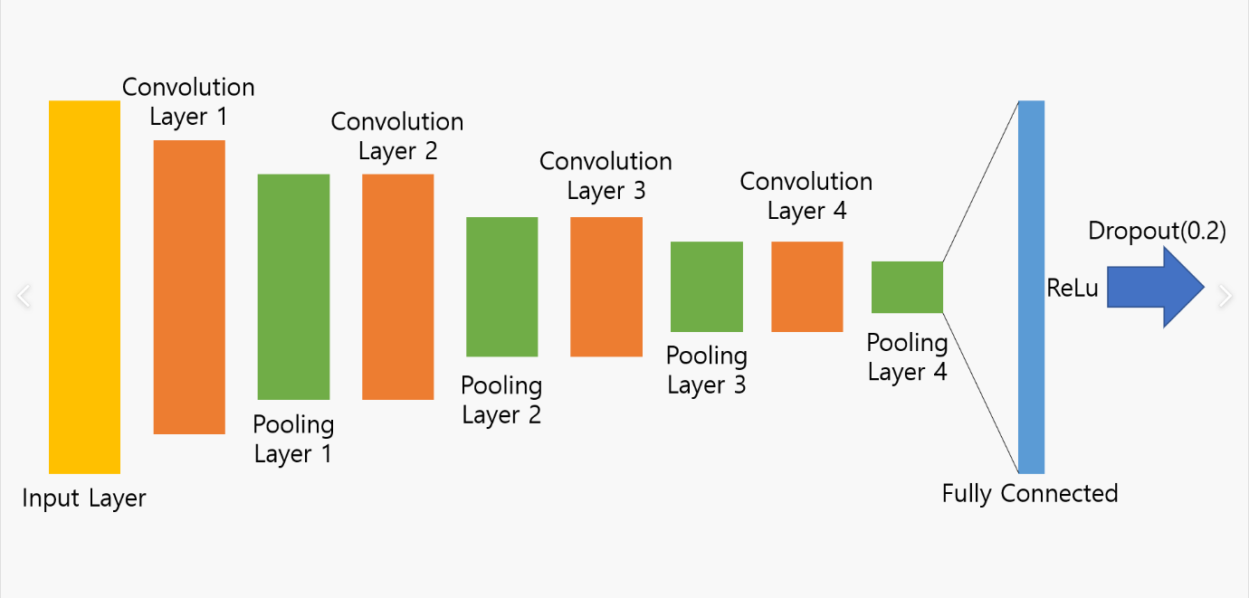
네트워크 구성

Slide 15
4. 결과

Slide 16
자율주행 중점 사항
충돌 여부
차선 이탈 여부
차량이 이상적으로 주행하고 있는가

Slide 17
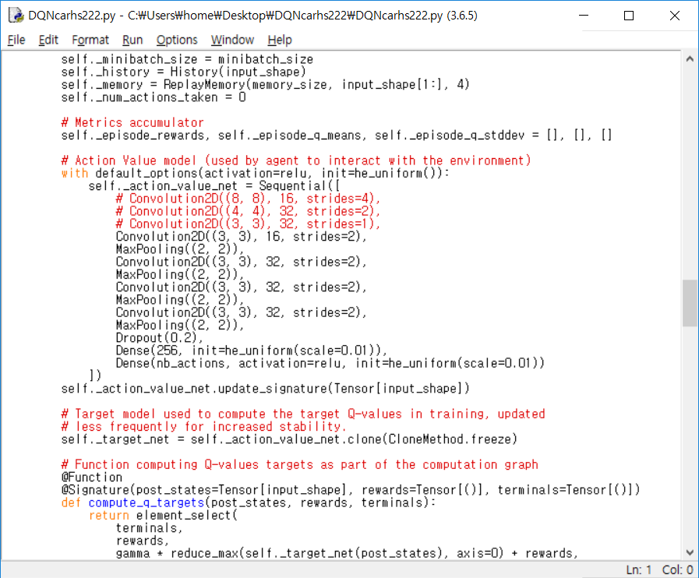
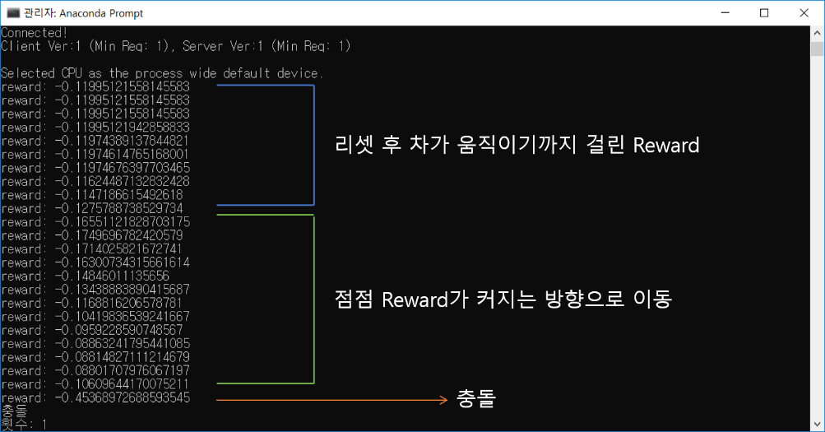
결과

Slide 18
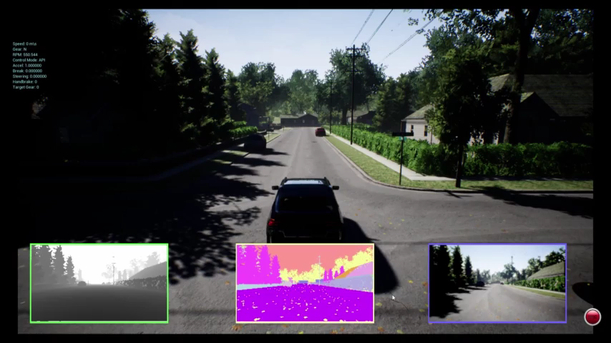
결과

Slide 19
5. 최종 결론

Slide 20
API 개선사항
활성함수 변경
Reward 함수 최적화
저장방식 변경
입력 데이터 다양화, 개수 증가
추가적인 API 결합 및 적용
convolution, maxpooling, Dropout 추가

Slide 21
해결하지 못한 문제
데이터 처리의 비효율성
과제 목표에 도달 할만큼 완벽한 학습 이루지 못함
학습에 소요되는 시간이 길다.
다양한 물체가 존재하면 정확도 감소

Slide 22
개발 소감
주행 및 충돌을 반복하며 학습을 진행하는 방식의 현실성? -> 수동주행과 병행한다면 자율주행의 의미를 가질 수 있을 것
자동차 시장의 큰 패러다임 변화(개인 차 소유 -> 차량공유)를 앞둔 이 시기에, 자율주행기술은 차량공유의 근본이 되는 기술이라 생각함.
이 기술에 관한 프로젝트를 수행하며, 자율주행에 관한 지식을 폭넓게 쌓을 수 있었다.
강화학습과 다양한 딥러닝 프레임워크에 대해 공부,활용 할 수 있었다.

